Slide 1
Ⅱ. 사회 정의와 불평등
단원 핵심 정리 노트
PPT

Slide 2
2단원 정리 요약 마인드맵

Slide 3
2단원 정리 요약 마인드맵

Slide 4
2단원 정리 요약 마인드맵

Slide 5
한 문장으로 정리하기
정의의 의미와 기준
정의 : 개인이나 사회가 추구해야 할 기본적인 덕목으로서 재화, 보상, 처벌, 사회적 대우 등에 있어 모든 사람에게 각자의 정당한 몫이 공정하게 분배되는 것
-> 시대와 장소에 따라 다양하게 정의됨 (맹자, 플라톤)
<아리스토텔레스의 정의>
일반적 정의, 부분적 정의 (분배적 정의, 교정적 정의)
일반적 정의 : 법을 지키는 것
분배적 정의 : 사회적 가치를 공정하게 분배하는 것
교정적 정의 : 서로 동등하지 않은 것을 바로잡는 것

Slide 6
한 문장으로 정리하기
정의의 의미와 기준
2. 정의가 요구되는 이유 (정의의 필요성)
① 사회 구성원 개개인의 기본적 권리를 존중받을 수 있음
② 사회적 통합이 가능
3. 정의의 실질적 기준 (정의로운 분배의 실질적 기준)
① 업적에 따른 분배 : 측정과 평가가 쉽고 성취동기를 자극하여 생산성 증대가 가능하나 사회적 약자에게 불리하게 작용할 수 있으며 과열 경쟁에 따른 구성원 간 갈등 심화 유발
② 능력에 따른 분배 : 개개인의 잠재력 실현 기회를 제공하고 높은 업적을 쌓도록 유도할 수 있으나 우연적 요소를 기준으로 분배의 불공정 발생 우려
③ 필요에 따른 분배 : 사회적 약자를 보호하며 사회적 안전망 구축이 가능하나 성취동기를 약화시키며 노력에 회의적 시각을 갖게하여 사회 전체의 경제적 효율성을 떨어트릴 수 있음

Slide 7
한 문장으로 정리하기
다양한 정의관의 특징과 적용
자유주의적 정의관과
자유주의 : 개인의 자유를 무엇보다 소중한 가치로 여기는 사상
① 노직 : 소유 권리로서의 정의
소유물을 어떻게 사용할 것인가는 개인의 자유로운 선택에 맡겨야 함
② 롤스 : 공정으로서의 정의
공정한 절차를 통해 합의된 정의의 원칙에 의해 사회 제도가 규제되어야 함
정리 : 개인선 > 공동선, 극단적 이기주의와는 구별(타인의 자유를 존중함)

Slide 8
한 문장으로 정리하기
다양한 정의관의 특징과 적용
2. 공동체주의적 정의관과
공동체주의 :인간의 삶이 공동체에 바탕하고 있음
① 매킨타이어 : 인간은 공동체와 분리된 독립적인 존재가 아님
개인의 도덕적 판단에도 공동체의 전통과 역사가 반영
② 왈처 : 정치, 경제 등 다양한 영역에서 각기 다른 공정한 기준에 따라 사회적 가치가 분배될 때, 정의가 실현 됨
정리 : 개인선 < 공동선, 집단주의와 구별(집단의 목적을 위해 개인의 희생을 강요하지 않음)

Slide 9
한 문장으로 정리하기
권리와 의무,
사익과 공익의 조화
자유주의적 정의관과 공동체주의적 정의관은 상호 보완적 관계
개인의 권리와 공동체에 대한 의무, 사익과 공익 중 어느 한쪽 만을 추구하는 것이 아니라 양자를 조화롭게 추구해야 함
개인선과 공동선이 조화를 이루면 사람들은 독립적인 인격체로 존중 받으면서도 공동체의 한 구성원으로서 함께 더불어 살아갈 수 있음

Slide 10
한 문장으로 정리하기
불평등 현상과
정의 실현
사회적 불평등 : 재화, 권력, 지위 등의 사회적 가치가 개인, 지역, 집단에 차등적으로 분배되어 사회 구성원들의 위치가 서열화되어 있는 상태
① 사회 계층의 양극화 : 중간 계층이 줄고 양극단의 상, 하층으로 구성들이 쏠리는 현상
② 공간 불평등 : 도시와 농촌, 수도권과 비수도권 등 지역 간 사회적 자원이 불균등하게 분포되는 현상
③ 사회적 약자에 대한 차별 : 사회적 약자들은 나이, 신체적 조건, 소득 수준, 출신 지역 등을 기준으로 불합리한 차별이나 불이익을 받기도 함

Slide 11
한 문장으로 정리하기
불평등 현상과
정의 실현
2. 정의로운 사회 실현을 위한 제도
① 사회 복지 제도 : 사회 구성원들의 기본적 욕구 충족과 인간다운 삶을 보장하기 위해 국가가 지원하는 제도 (사회 보험, 공공 부조, 사회 서비스)
② 지역 격차 완화 정책 : 국토의 균형적 발전을 도모하여 공간 불평등을 완화하기 위한 제도적 방안
③ 적극적 평등 실현 조치 : 사회적 약자의 불리한 조건을 완화하고 실질적인 기회의 평등을 보장하기 위해 일정한 혜택을 제공하는 제도

Slide 12
한 문장으로 정리하기
불평등 현상과
정의 실현
3. 정의로운 사회 실현을 위한 시민의 노력
① 사회 제도가 정의롭게 적용되고 있는지 감시
② 시민 단체 활동 등을 통해 사회 불평등 해소에 적극적인 참여 및 노력
③ 개인과 공동체가 상호 보완적 관계임을 알고 사회적 약자의 고통에 공감, 배려하는 자세

Slide 13
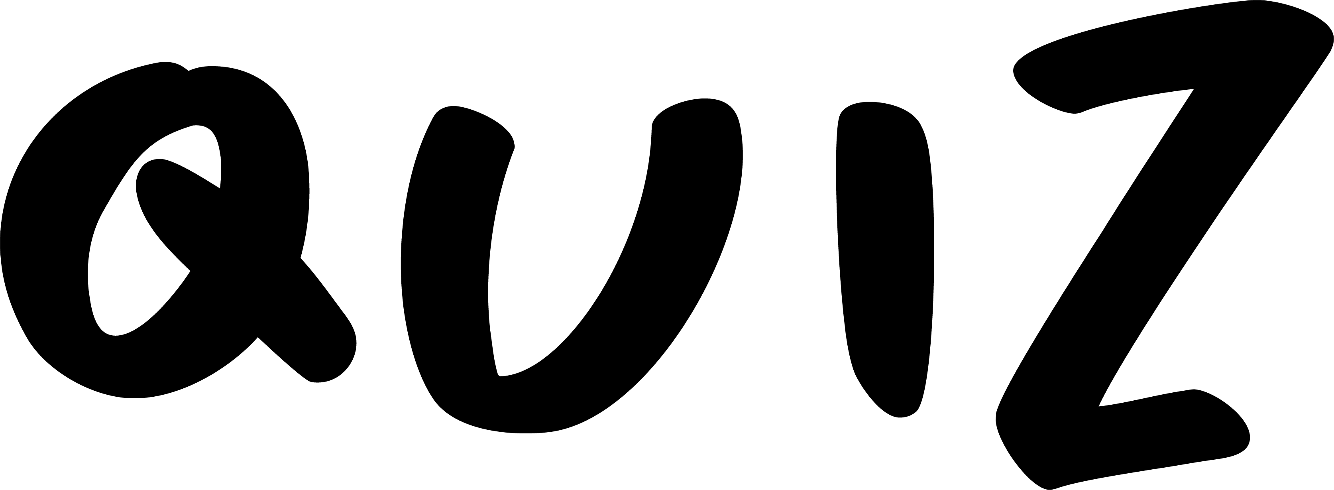
대단원 마무리
대단원 마무리
정의(이)란 재화, 보상, 처벌, 사회적 대우 등에 있어서 각자가 응당한 몫을 분배받는 것
정의가 실현되면 사회 구성원의 기본적 권리를 존중 받지만 진정한 사회 통합에 어려움을 유발한다. (O , X)
정의의
의미와 필요성
정의
정의의 의미와 기준
능력에 따른
잠재력
정의의
실질적 기준
필요에 따른
복지
업적에 따른
결과

Slide 14
대단원 마무리
대단원 마무리
자유주의적
정의관과
공동체주의적
정의관
자유
자유주의적 정의관이란 개인의 자유를 무엇보다 소중한 가치로 여기는 사상이다.
노직은 공정으로서의 정의를 주장했다. (O , X)
매킨타이어은/는 인간 삶의 역사와 개인의 도덕적 판단에도 공동체의 전통과 역사가 반영되었다고 봄.
공동체주의적 정의관은 집단주의와 유사하다. (O , X)
매킨타이어
다양한 정의관의
특징과 적용
권리와 의무,
사익과 공익의 조화
개인주의적 정의관과 공동체주의적 정의관은 서로 상호 대립적 관계이다. (O , X)
공동선과 개인선의 조화를 추구해야 한다.
공동선
개인선

Slide 15
대단원 마무리
대단원 마무리
사회 불평등 : 사회적 가치가 차등적으로 분배되어 사회 구성원들이 서열화되어 있는 상태
사회 계층의 양극화, 공간 불평등, 사회적 약자에 대한 차별
다양한
사회 불평등 현상
사회불평등
공간불평등
불평등 현상과
정의 실현
사회 복지 제도는 국토의 균형적 발전 도모 및 공간 불평등을 완화하기 위해 시행되었다. (O , X)
생계가 어려운 저소득 계층이 최소한의 인간다운 삶을 살아가도록 지원하는 것은 사회 복지 제도와 관련이 있다. (O , X)
개인과 공동체는 상호 보완적 관계에 있음을 인식하고 공감 및 배려하는 자세가 필요하다.
정의로운 사회
실현을 위한 노력
상호보완적

